Slide 1
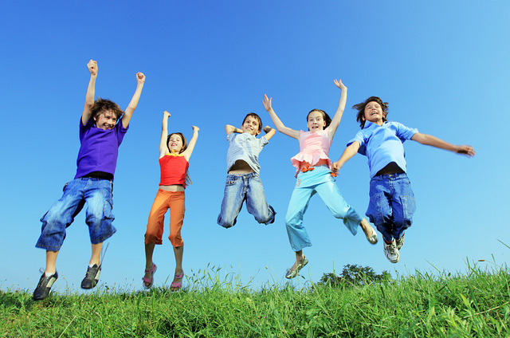
ČLOVEŠKO TELO
Pripravile učiteljice aktiva 3. razredov OŠ Notranjski odred Cerknica , april 2020

Slide 2
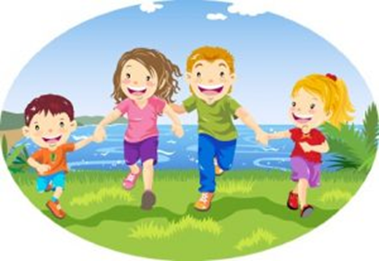
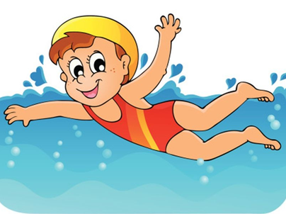
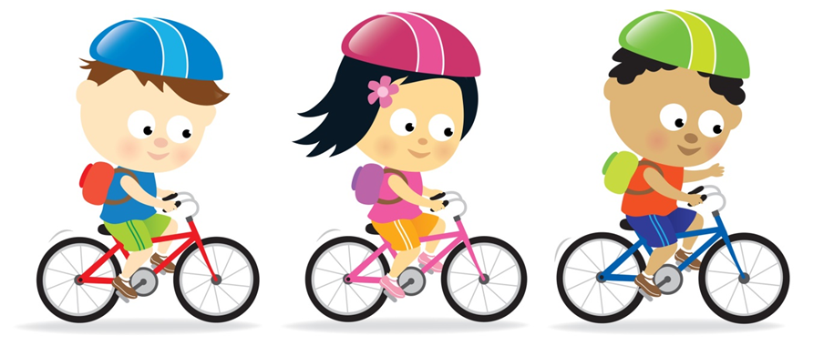
Človeško telo je zgrajeno tako, da nam omogoča opravljanje različnih dejavnosti. Tako lahko skačemo, plavamo, se smejemo, se pogovarjamo, razmišljamo…

Slide 3
Za usklajeno delovanje človeškega telesa skrbijo različni deli našega telesa.

Slide 4
NOTRANJI ORGANI v telesu imajo vsak svoje naloge.
MOŽGANI
PLJUČA
POŽIRALNIK
ŽELODEC
SRCE
LEDVICE
JETRA
DEBELO ČREVO
TANKO ČREVO

Slide 5
MOŽGANI
Možgani pošiljajo po vsem telesu različna sporočila.
Nadzorujejo vse dele telesa ter procese, ki v njem potekajo.
Možgani so ves čas aktivni, tudi ko spimo.

Slide 6
SRCE
Srce poganja kri po žilah.
Leži na levi strani telesa
Ob večji telesni dejavnosti začne hitreje biti.
Potipaj, kako hitro bije tvoje srce. Nato naredi dvajset poskokov in ponovno preveri bitje srca.
Kaj si ugotovil?

Slide 7
PLJUČA
Zrak, ki ga vdihnemo skozi nos in usta, potuje do pljuč.
Ob vdihu se pljuča razširijo, ob izdihu pa pokrčijo.
Primi se za prsni koš in 5 krat globoko vdihni.
Opazuj, kaj se dogaja.

Slide 8
OKOSTJE
Kosti dajejo telesu obliko in ga držijo pokonci.
Nudijo zaščito notranjim organom. Lobanja varuje pred poškodbami možgane, rebra pa ščitijo srce in pljuča.
Kosti nam omogočajo gibanje.

Slide 9
MIŠICE
Mišice nam omogočajo gibanje.
Mišice so različnih oblik in velikosti.
Mišice se krčijo in raztezajo.
Tudi srce je mišica.
V roko primi manjšo žogico in jo močno stisni. Potipaj, kaj se dogaja z mišicami na roki.

Slide 10
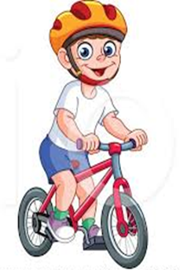
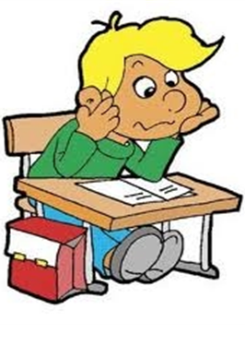
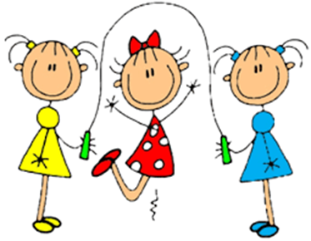
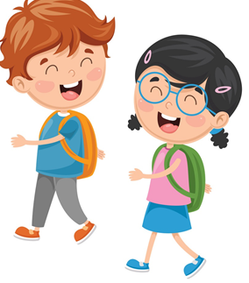
S hrano dobi telo potrebno energijo za rast, razvoj in delovanje.

